Slide 1
СПб ГКУ «ГТИБ» как ключевой инструмент развития туризма в Санкт-Петербурге

Slide 2
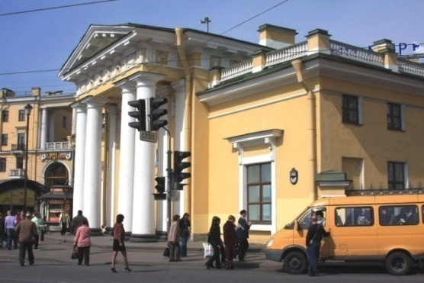
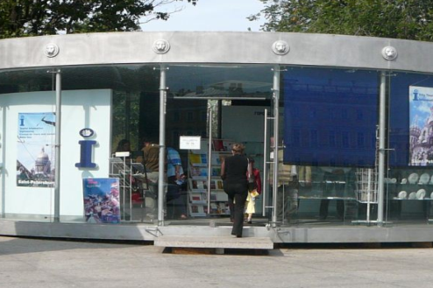
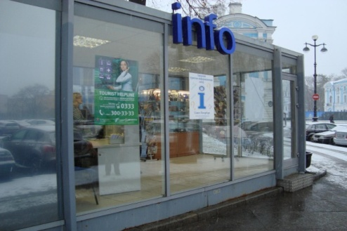
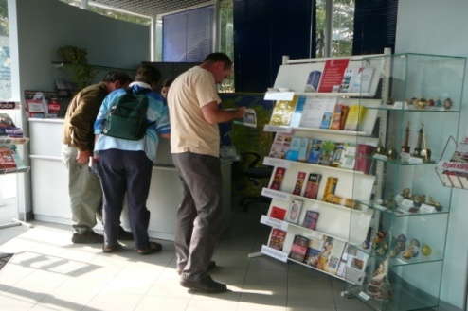
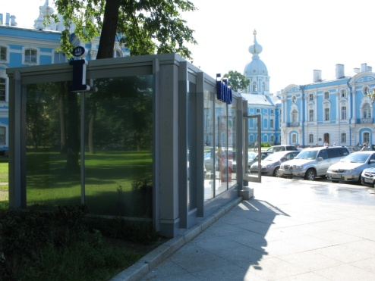
Санкт-Петербургское туристско-информационное бюро
Информационная поддержка туристов и жителей города
Продвижение Санкт-Петербурга как туристской дестинации
ЦЕЛИ:

Slide 3
Направления деятельности ГТИБ, нацеленные на развитие въездного туризма в Санкт-Петербурге
Создание комфортного информационного пространства для гостей и жителей города
Реализация маркетинговой стратегии Санкт-Петербурга: продвижение Санкт-Петербурга как туристского центра
Сотрудничество с российскими и зарубежными туристско-информационными центрами
Аккредитация гидов-переводчиков и экскурсоводов Санкт-Петербурга

Slide 4
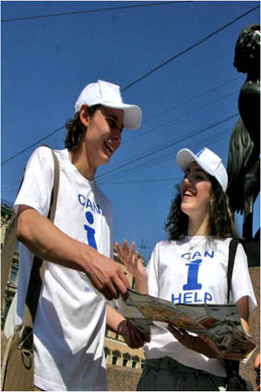
Информационная поддержка туристов
Информационные павильоны и офисы
Официальный интернет-портал Учреждения и Официальный туристский портал города
Странички Учреждения на сайтах Вконтакте, Facebook и Google+
Сотрудники ГТИБ в совершенстве владеют английским языком, регулярно проходят дополнительное обучение для улучшение качества информационного обслуживания туристов

Slide 5
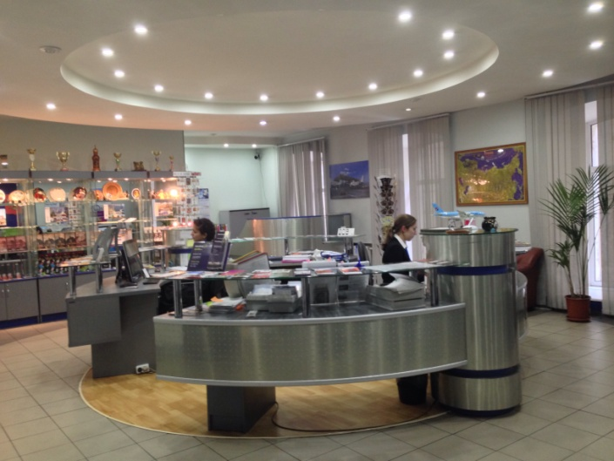
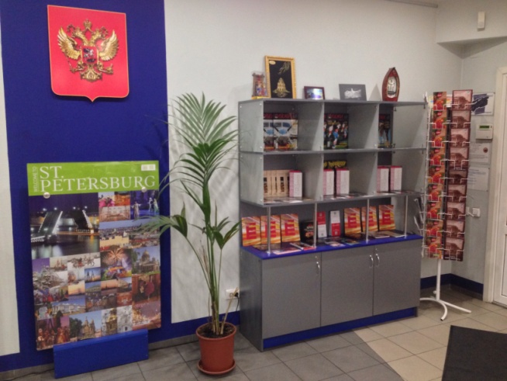
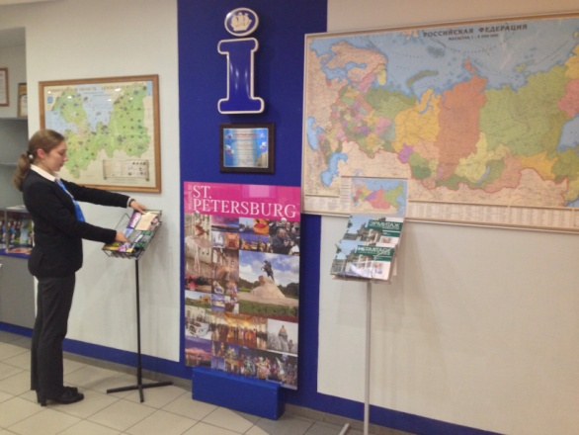
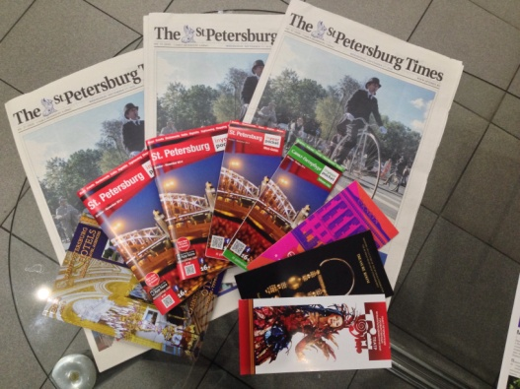
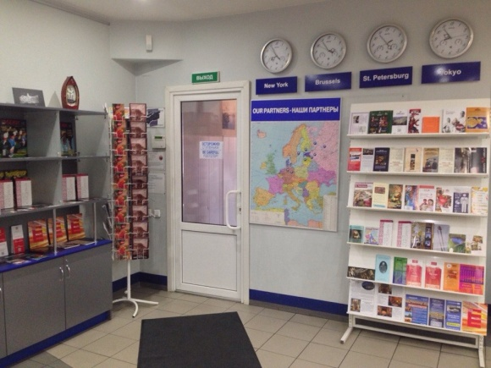
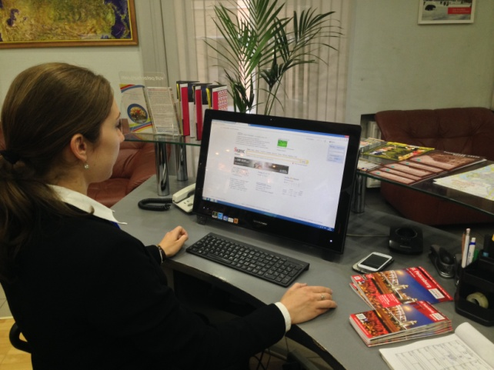
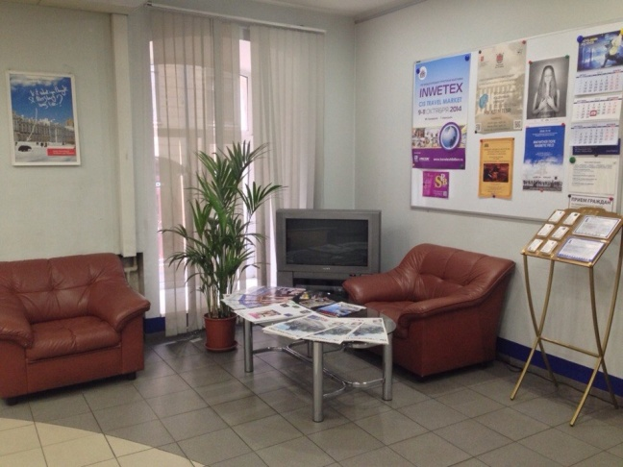
Организация рабочего пространства помещения «ГТИБ»
стенд для литературы
оргтехника
карты, афиши, плакаты
Стенд для промо-литературы ТИЦ-партнеров
Идеи для путешествий

Slide 6
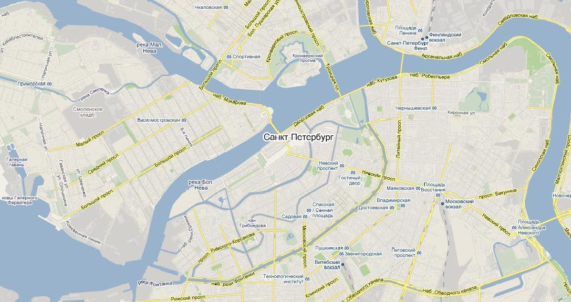
Офисы и павильоны ГТИБ
Александровский парк
Морской Фасад
Пл. Растрелли
Дворцовая пл.
Садовая,14
Исаакиевская пл.
пл.Восстания
Садовая,37
Пулково

Slide 7
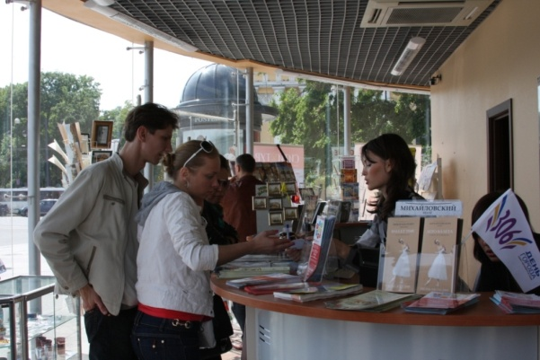
Статистика обращений в ГТИБ
 | 2011 г. | 2012 г. | 2013г. | 9 месяцев 2014 г.
Российские туристы | 82 253 | 91 445 | 94 094 | 67 300
Иностранные туристы | 85 028 | 94 045 | 92 214 | 54 896
Итого | 167 281 | 185 490 | 186 308 | 122 195

Slide 8
Реализация маркетинговой стратегии Участие в международных выставках
«MATKA» Хельсинки , Финляндия
«FITUR» Мадрид, Испания
«BIT» Милан, Италия
«ITB» Берлин, Германия
«IMEX» Франкфурт-на-Майне, Германия
«CIBTM» Пекин, Китай
«TOP RESA» Париж, Франция
«JATA» Токио, Япония
«PHILOXENIA» Салоники, Греция
«WTM» Лондон, Великобритания
«EIBTM» Барселона, Испания

Slide 9
Реализация маркетинговой стратегии Участие в региональных выставках
«INTOURMARKET» Москва
«MITT» Москва
«Отдых без границ – Лето» Санкт-Петербург
«Лето» Екатеринбург
«Индустрия туризма» Казань
«MITF» Москва
«Отдых/Leisure» Москва
«Expotravel» Екатеринбург
«INWETEX CIS TRAVEL MARKET» Санкт-Петербург
«Курорты» Санкт-Петербург
«MICE индустрия» Санкт-Петербург
«ОТДЫХ БЕЗ ГРАНИЦ. Зима » Санкт-Петербург

Slide 10
Реализация маркетинговой стратегии содействие в организации пресс-туров, публикации в СМИ
«MashMedia» (Великобритания)
бортовой журнал «LAN»
«TravelSquire» (США)
«Cruiseable» (США)
блог «Spotted by locals» (Нидерланды),
блог «Sonia Graupera» (Испания)
«Vie Pratique Féminin Magazine» и «The Guest Guide Book» (Франция)
Bombardier's Business Aircraft Magazine (Канада).

Slide 11
Развитие международного и межрегионального сотрудничества в сфере туризма
Одним из направлений деятельности СПб ГКУ «ГТИБ» является сотрудничество с региональными и зарубежными туристско-информационными центрами.

Slide 12
Развитие международного и межрегионального сотрудничества в сфере туризма
Цели сотрудничества:
Совместное участие в развитии единой информационной среды, обеспечивающей участников туристского сектора доступной, актуальной и достоверной информацией о туристском потенциале городов и регионов-партнёров.
Повышение качества информационного обслуживания городов и регионов-партнёров.
Содействие созданию условий для активного использования природного и культурного потенциалов городов и регионов-партнёров.
Содействие в продвижении турпродуктов городов и регионов-партнёров.

Slide 13
Развитие международного и межрегионального сотрудничества в сфере туризма
В рамках соглашений ведётся регулярный обмен информацией о наиболее интересных и значимых событиях в городах и регионах-партнёрах, о туристских выставках, в которых ТИЦы принимают участие. Такой информационный обмен не только способствует взаимному продвижению дестинаций, но и способствует развитию событийного туризма.

Slide 14
Развитие международного и межрегионального сотрудничества в сфере туризма
На данный момент список партнёров СПб ГКУ «ГТИБ» включает в себя 47 туристско-информационных центров: 37 региональных и 10 зарубежных.
Полный список партнёров СПб ГКУ «ГТИБ» доступен на сайте учреждения http://ispb.info в разделе «Партнёры».

Slide 15
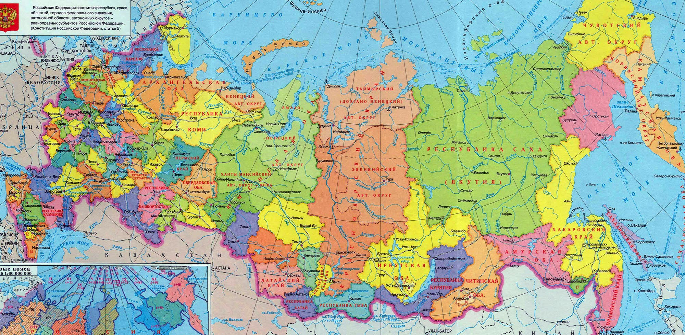
СПб ГКУ «ГТИБ» является членом Ассоциации
ТИЦ России – НП «НАИТО»
Кронштадт
Ленобласть
Архангельская область
Москва
Чувашия
Марий Эл
Казань
Екатеринбург
Самара
Иркутск

Slide 16
Национальная ассоциация информационно-туристских организаций
Члены:
Санкт-Петербург
Казань
Калуга
Ленинградская область
Великий Новгород
Боровский район
Нижний Новгород
Калининград
Самара
Углич
Тула
Свердловская область
Республика Коми
Республика Дагестан
Республика Башкортостан
Камчатский край
Миссия:
Формирование положительного туристского имиджа регионов Российской Федерации на мировом рынке туристских услуг
Создание единого информационного пространства
Введение единых стандартов деятельности ТИЦ РФ
Внедрение инновационных технологий в сфере туризма

Slide 17
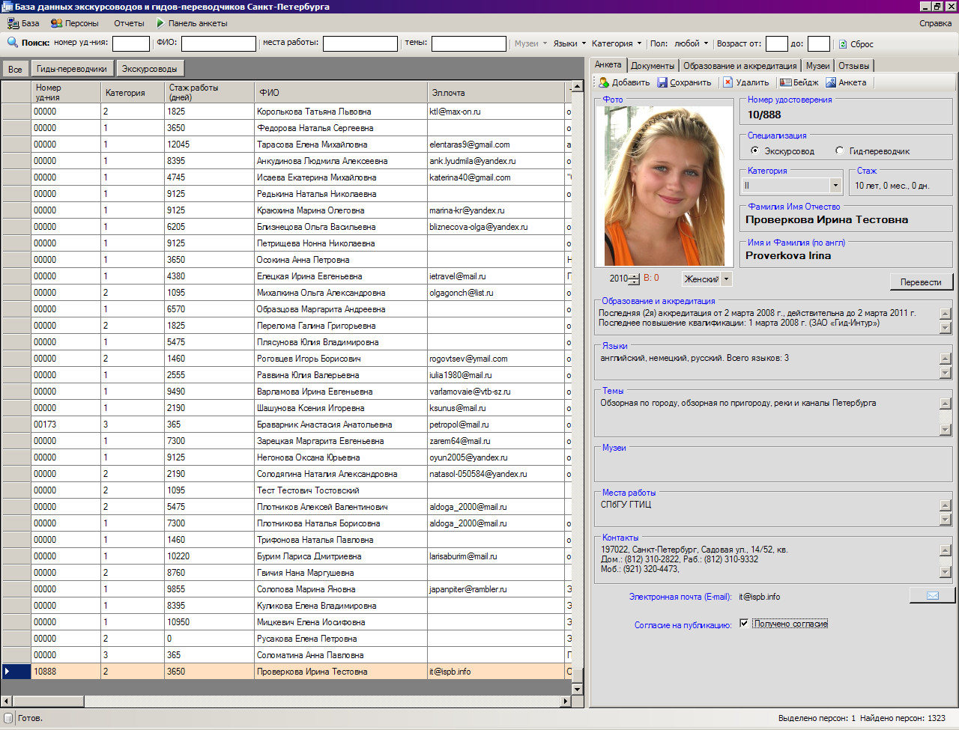
Аккредитация гидов-переводчиков
Постановление Правительства Санкт-Петербурга
от 27 октября 2008 года N 1330 О введении единой системы подготовки и аккредитации экскурсоводов и гидов-переводчиков в Санкт-Петербурге
На данный момент при Правительстве Санкт-Петербурга аккредитовано
более 3 000 гидов-переводчиков и экскурсоводов.
СПб ГКУ «ГТИБ» организует экскурсионное обслуживание делегаций
Notes:
Большое внимание в рамках своей деятельности СПб ГКУ «ГТИБ» уделяет вопросу взаимодействия с экскурсоводами и гидами-переводчиками:
оказывается информационная помощь, а также методические консультации по профессиональным вопросам. Учреждение тесно сотрудничает с экскурсоводами и гидами-переводчиками в рамках организации экскурсионного обслуживания высокопоставленных делегаций. совместными усилиями были организованы и проведены экскурсионные программы для представителей международной ассоциации Маркетинга европейских городов (European Cities Marketing, ECM), Совета Безопасности Организации Объединённых Наций, Международной Ассоциации футбола (ФИФА), Организации Объединённых Наций по вопросам образования, науки и культуры (ЮНЕСКО).
В 2013 году благодаря слаженной работе экскурсоводов и гидов-переводчиков состоялось экскурсионное обслуживание делегатов Петербургского международного экономического форума (ПМЭФ), II заседания Координационного совета по туризму при Министерстве культуры Российской Федерации, Совета безопасности Чешской республики, Международной ассоциации конгрессов и конференций (International Congress and Convention Association, ICCA).
В рамках Саммита «Группы двадцати», СПБ ГКУ «ГТИБ» координировало работу гидов-переводчиков, задействованных в экскурсионном обслуживании Саммита, и проводило встречи, посвященные организационным вопросам.

Slide 18
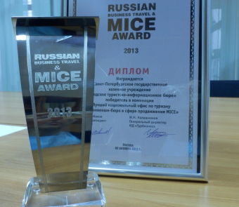
Достижения и награды СПб ГКУ «ГТИБ»
Национальная туристская премия им.Сенкевича за активное продвижение туристских ресурсов регионов России
Победитель Всероссийского конкурса «100 лучших организаций индустрии туризма и гостеприимства в России» в номинации: «Лучший городской туристско-информационный центр»
Лучший национальный офис по туризму или конвеншн-бюро в сфере продвижения MICE 2013

Slide 19
Приглашаем к сотрудничеству!
Мы будем рады знакомству и сотрудничеству с туристско-информационными центрами!
Санкт-Петербург
Садовая ул., 14
Тел.: +7 (812) 310 28 22
E-mail: office@ispb.info
www.ispb.info

